Slide 1

หุ่นยนต์ สพฐ. ระดับพื้นฐาน ชั้นมัธยมศึกษาตอนปลาย หุ่นยนต์อิเล็กทรอนิกส์อัจฉริยะ “หุ่นยนต์เลียนแบบสิ่งมีชีวิต” ทีมโรงเรียนพรหมานุสรณ์

Slide 2

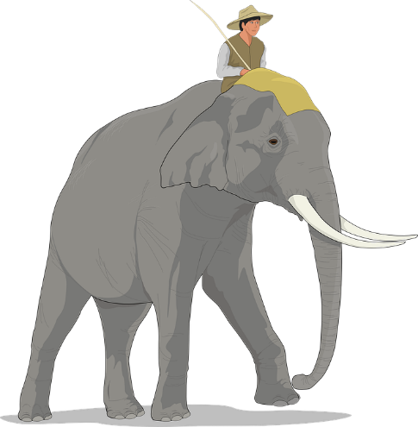
แนวคิดการออกแบบหุ่นยนต์
ในการแข่งขันครั้งนี้ หุ่นยนต์ที่ใช้นั้นต้องเดินด้วยขา พวกเราจึงได้ทำการศึกษาการเดินของสิ่งมีชีวิตต่างๆ พวกเราได้พบการเดินของสิ่งมีชีวิตชนิดหนึ่งและนำมาใช้ออกแบบหุ่นยนต์ตัวนี้ สิ่งมีชีวิตนั้น คือ ช้าง ซึ่งมีการเดินด้วย ขา 4 ขาพยุงร่างกายที่แข็งแรงให้เคลื่อนที่ไปด้านหน้า

Slide 3
แนวคิดการสร้างหุ่นยนต์
หุ่นยนต์ที่พวกเราต้องการสร้างนั้นต้องเดินตามเส้นด้วยขา 2 ขา จึงต้องประกอบด้วยส่วนหลักๆ 2 ส่วน คือ
1. ตัวจับเส้น
2. ตัววงจรประกอบหุ่น

Slide 4
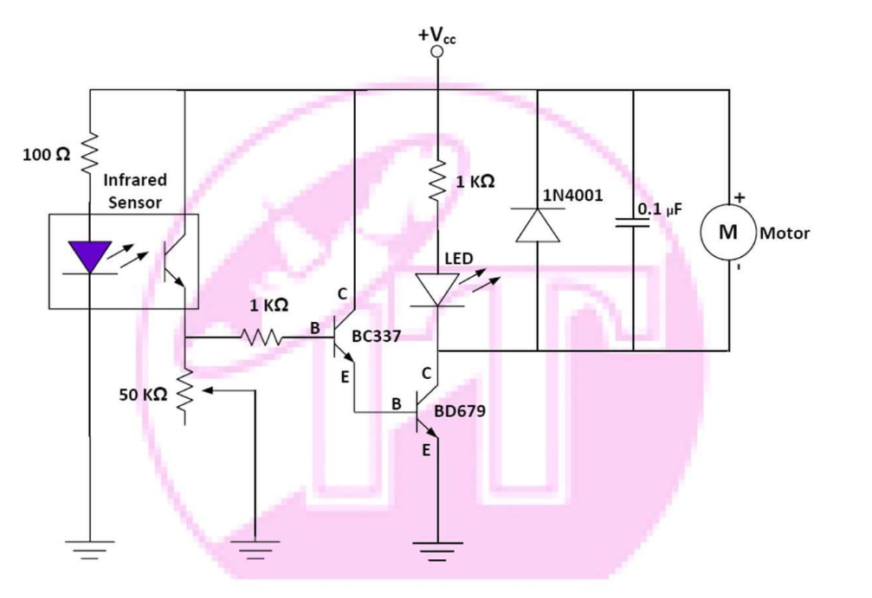

วงจร
220
10K

Slide 5
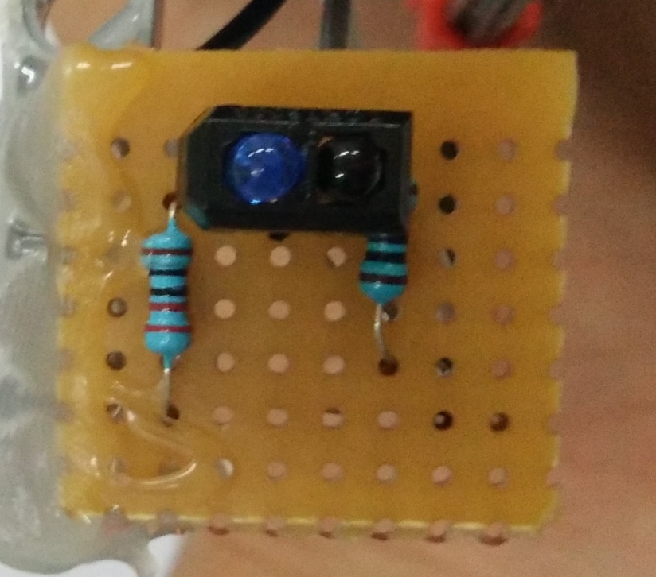
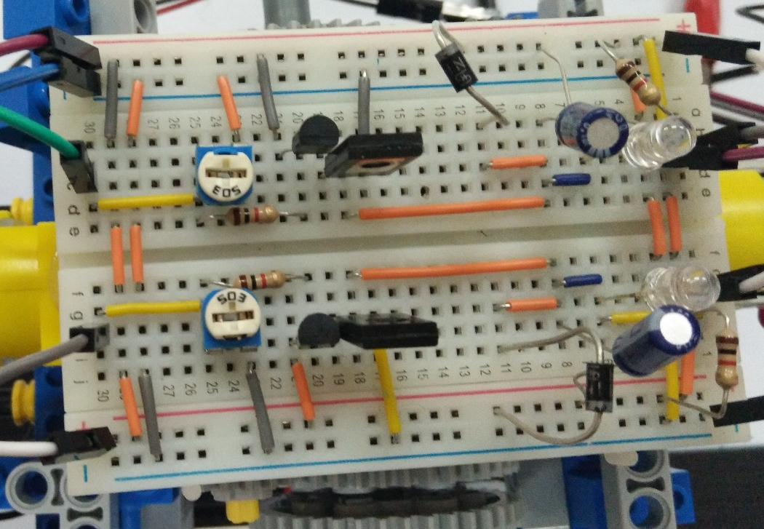
การสร้างหุ่นยนต์
ในการทดสอบได้ใช้อุปกรณ์ในการสร้างเป็นของสำเร็จรูป คือ lego
ในการทำจริงได้ใช้อุปกรณ์ในการสร้างเป็นของสำเร็จรูป คือ บอร์ดแข็ง และอื่นๆ
1. ต่อวงจรประกอบหุ่นตามแบบวงจรที่ใช้ 2. ต่อวงจรตัวจับเส้นตามแบบวงจรที่ใช้

Slide 6
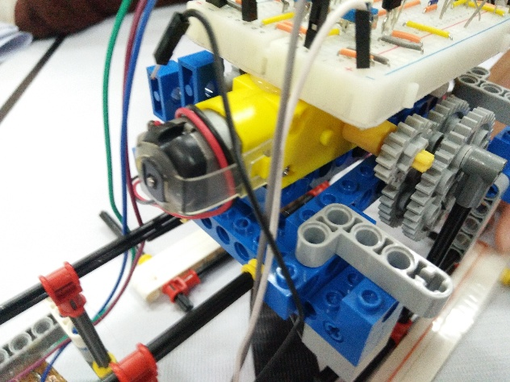
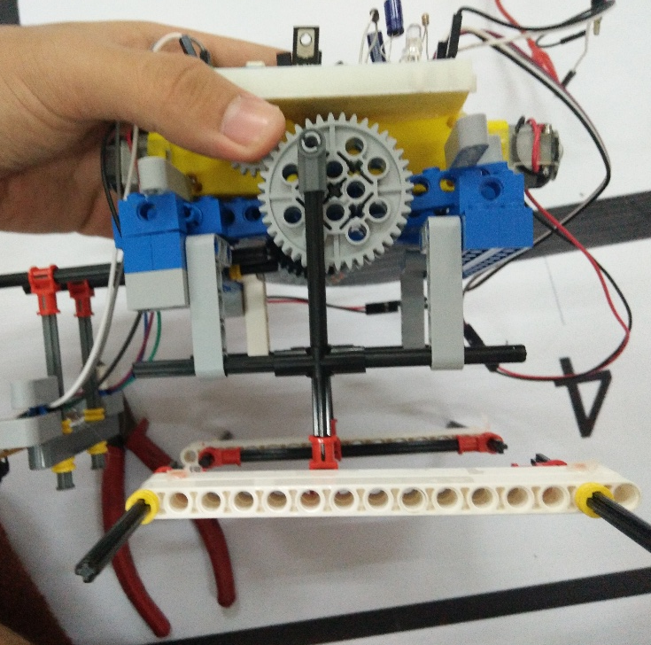
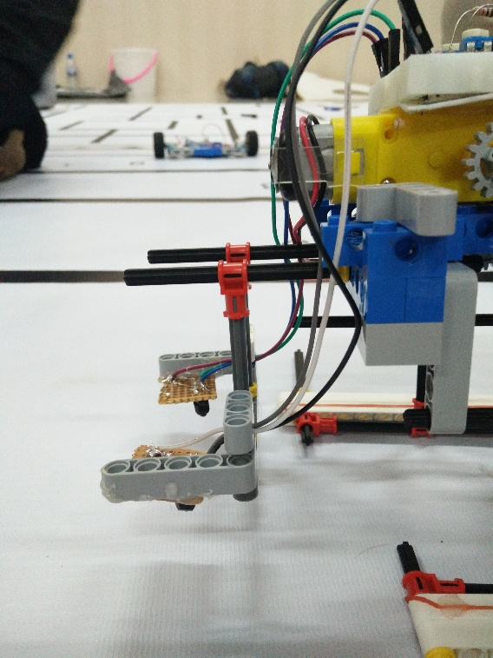
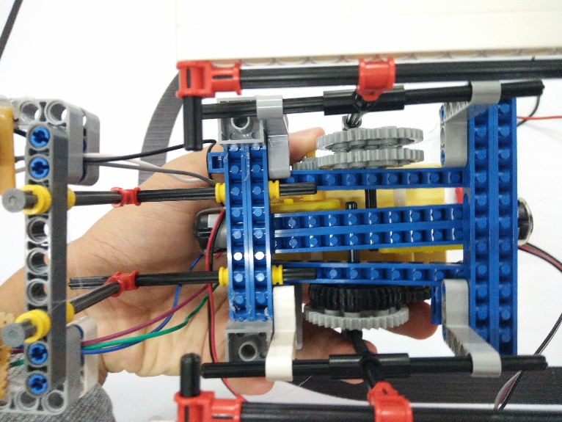
การสร้างหุ่นยนต์
3. สร้างฐานสำหรับวางมอเตอร์(ตัวช้าง) 4. สร้างขา 5. สร้างส่วนหน้า(งาช้าง)

Slide 7
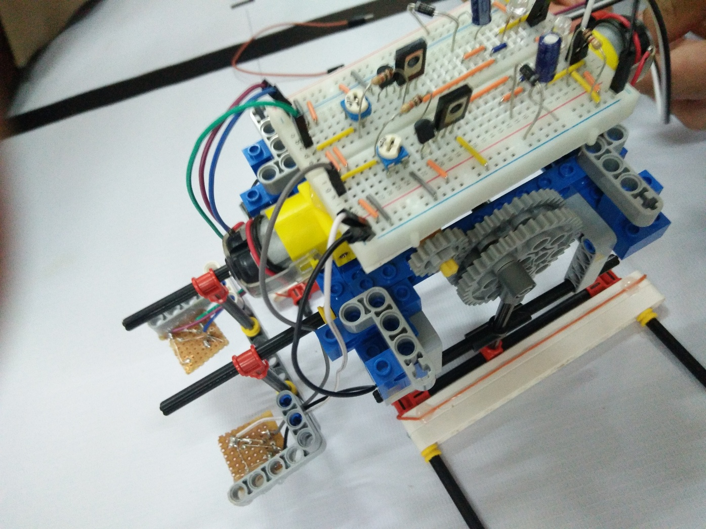
การสร้างหุ่นยนต์
6. ประกอบหุ่นเข้ากับวงจร

Slide 8
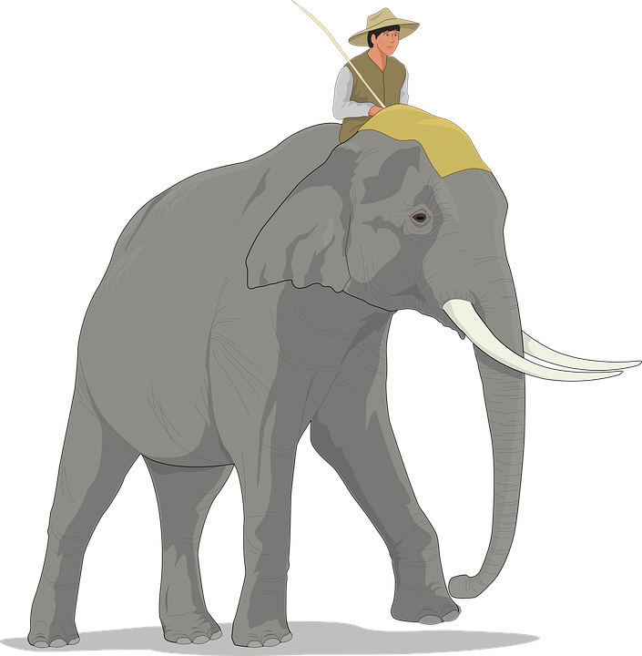
เปรียบเทียบหุ่นยนต์กับช้าง
ตัวช้าง
งาช้าง
ขาช้าง

